Slide 1

唐宋词研究

Slide 2

第三编 北宋名家词

Slide 3
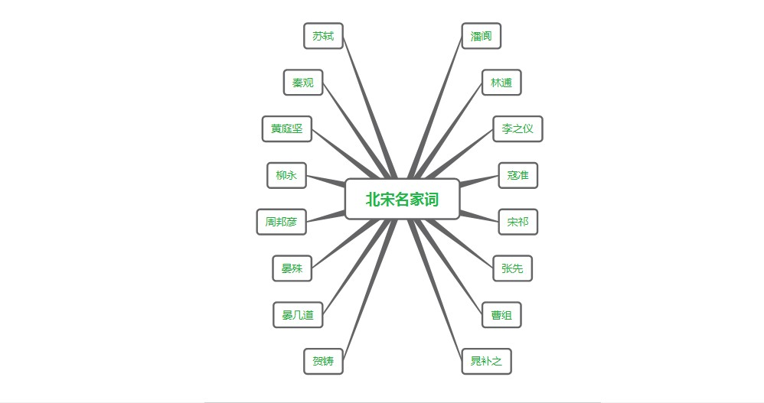

Slide 4
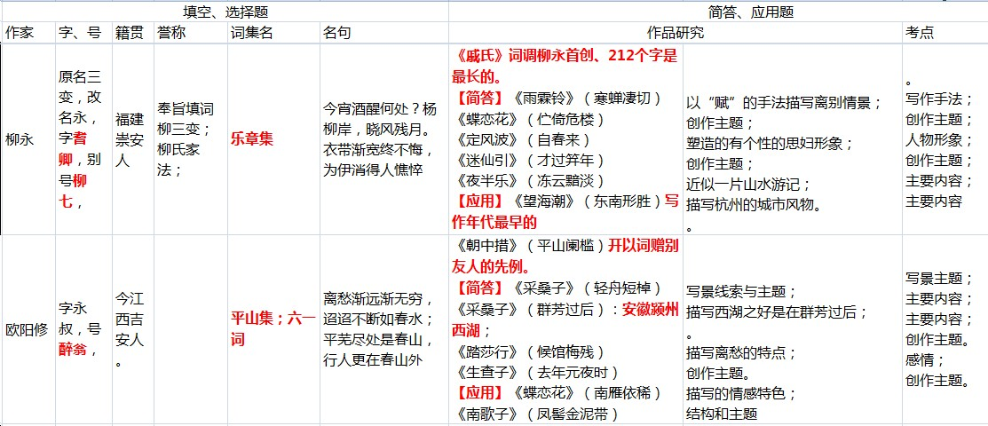

Slide 5
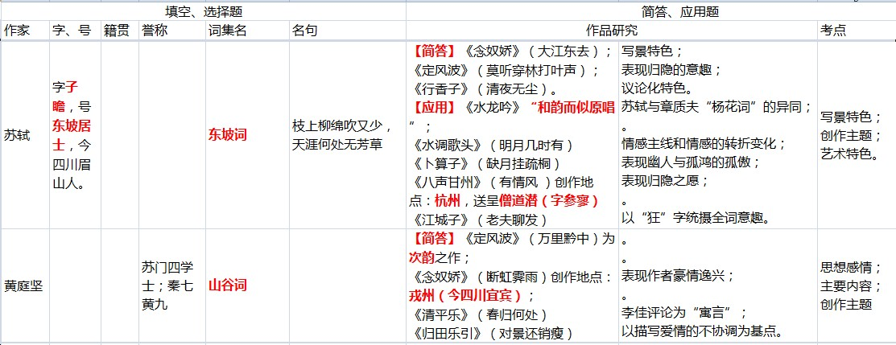

Slide 6
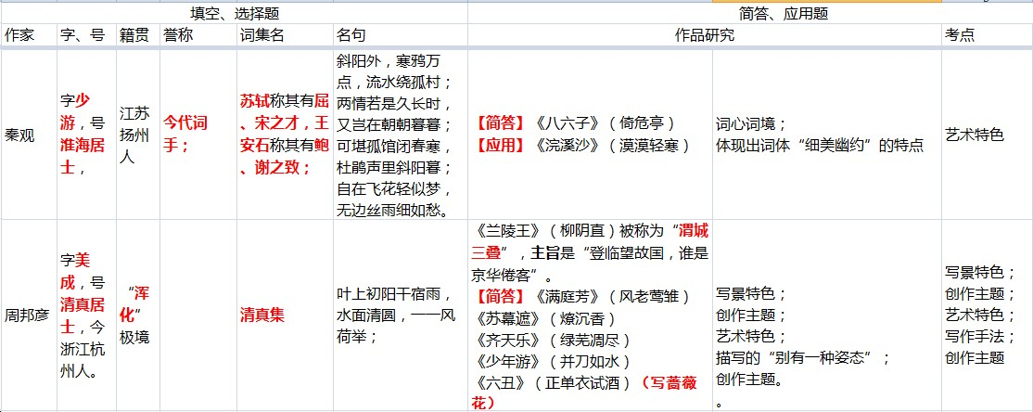

Slide 7
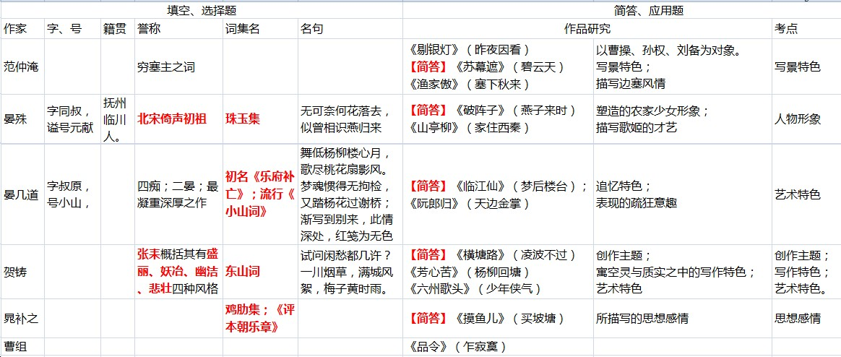

Slide 8
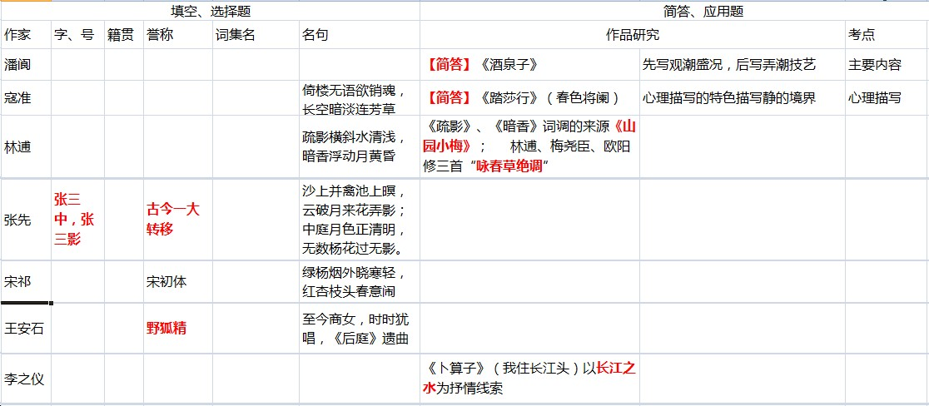

Slide 9
潘阆，字逍遥，著名隐士，仅存《酒泉子》十首。
酒泉子
长忆观潮，满郭人争江上望。来疑沧海尽成空。万面鼓声中。
弄潮儿向涛头立。手把红旗旗不湿。别来几向梦中看。梦觉尚心寒。
主要内容：上阙回忆观潮盛况，以恢宏之笔写出自然壮观。起笔是主旨所在，下阕继续回忆观潮，而笔锋由观潮人转向弄潮儿。作者用笔驰纵自如，由潮生笔底之感，艺术感染力极强。

Slide 10
第三编 北宋名家词
一、寇准
二、林逋
三、柳永
四、范仲淹
五、张先

Slide 11
踏莎行
寇准
一、寇准
踏莎行
春色将阑，莺声渐老，红英落尽青梅小。画堂人静雨濛濛，屏山半掩余香袅。 密约沉沉，离情杳杳，菱花尘满慵将照。倚楼无语欲销魂，长空暗淡连芳草。
【考点】倚楼无语欲销魂，长空黯淡连芳草
【考点】心理描写的特色：以衰景、静景渲染衬托主人公不平静的心理。
【考点】描写静的境界：全词着力描写静的境界，从莺声渐老到画堂人静到倚楼无语，或描写静 的环境、静的氛围、静的动作，都以静为核心，从中折射出女子苦闷难遣的心态。

Slide 12
第三编 北宋名家词
一、寇准
二、林逋
三、柳永
四、范仲淹
五、张先

Slide 13
山园小梅
林逋
二、林逋
山园小梅
众芳摇落独暄妍，占尽风情向小园。 疏影横斜水清浅，暗香浮动月黄昏。 霜禽欲下先偷眼，粉蝶如知合断魂。幸有微吟可相狎，不须檀板共金樽。
【考点】人称“梅妻鹤子”。
【考点】此词为《疏影》、《暗香》词调的来源，并被称为“咏梅绝调”。
【考点】林逋《点绛唇》、梅尧臣《苏幕遮》、欧阳修《少年游》三首词被王国维并称为 “咏春草绝调”。

Slide 14
二、林逋
点绛唇
金谷年年，乱生春色谁为主。余花落处。满地和烟雨。
又是离歌，一阕长亭暮。王孙去。萋萋无数。南北东西路。
主旨：上阙写景，下阙抒情，情景互为生发。起笔突兀，用力极重。通阙写草写人浑难分别，语言幽怨，情味深长，既堪称咏草绝调，也不妨说是一首咏离情的佳作。

Slide 15
第三编 北宋名家词
一、寇准
二、林逋
三、柳永
四、范仲淹
五、张先

Slide 16
三、柳永
1、简介：原名三变，后改名永，字耆卿， 别号柳七，籍贯福建崇安，词集名《乐章集》，艺术上以“铺叙展衍，备足无余”，世称“柳氏家法”。“奉旨填词柳三变”，“凡有井水处皆能歌柳词”。
2、重要作品：《望海潮》（东南形胜）被考订为年代最早的一首。
《戚氏》调是柳永首创的长调慢词，全词212字，是长调中最长的体制之一。
3、常考名句：“渐霜风凄紧，关河冷落，残照当楼。”（出自《八声甘州》，被苏轼评为“不减唐 人高处。”）
“今宵酒醒何处？杨柳岸、晓风残月。”“衣带渐宽终不悔，为伊消得人憔悴。”

Slide 17
3.4.1
定风波
柳永
蝶恋花
迷仙引
三、柳永
定风波
自春来、惨绿愁红，芳心是事可可。日上花梢，莺穿柳带，犹压香衾卧。暖酥消，腻云亸。终日厌厌倦梳裹。无那。恨薄情一去，音书无个。 早知恁么，悔当初、不把雕鞍锁。向鸡窗，只与蛮笺象管，拘束教吟课。镇相随、莫抛躲，针线闲拈伴伊坐。和我。免使年少光阴虚过。
【考点】思妇形象：代言体，描写现实生活中勾栏瓦舍之中沉沦于社会底层的歌姬舞女。
雨霖铃
夜半乐
望海潮

Slide 18
3.4.2
定风波
柳永
蝶恋花
迷仙引
三、柳永
蝶恋花
伫倚危楼风细细。望极春愁，黯黯生天际。草色烟光残照里。无言谁会凭阑 意。
拟把疏狂图一醉。对酒当歌，强乐还无味。衣带渐宽终不悔。为伊消得人憔
悴。
【考点】创作主题：思念情人。离别情人之后挥之不去、难以自拔的相思之情。
雨霖铃
夜半乐
望海潮

Slide 19
3.4.3
定风波
柳永
蝶恋花
迷仙引
雨霖铃
三、柳永
迷仙引
才过笄年，初绾云鬟，便学歌舞。席上尊前，王孙随分相许。算等闲、酬 一笑，便千金慵觑。常只恐、容易蕣华偷换，光阴虚度。
已受君恩顾，好与花为主。万里丹霄，何妨携手同归去。永弃却、烟花伴侣。免教人见妾，朝云暮雨。
【考点】创作主题：以歌女自述的方式，倾诉欲结知音、脱离魔窟的强烈愿望，暗含词人的 同情和怜悯之心。
夜半乐
望海潮

Slide 20
3.4.4
定风波
柳永
蝶恋花
迷仙引
三、柳永
雨霖铃
寒蝉凄切，对长亭晚，骤雨初歇。都门帐饮无绪，留恋处，兰舟催发。执手相看泪眼，竟无语凝噎。念去去，千里烟波，暮霭沉沉楚天阔。多情自古伤离别，更那堪冷落清秋节！今宵酒醒何处？杨柳岸，晓风残月。此去经年，应是良辰好景虚设。便纵有千种风情，更与何人说？
【考点】以“赋”的手法描写离别情景：先写离别前的环境氛围，次写践行地点：都门长 亭，再写离别的具体过程：留恋、催发、执手、相看、泪眼、无语凝噎到念去去，逐层描写，层层铺叙。视点由近到远，别离之情日显其深。
雨霖铃
夜半乐
望海潮

Slide 21
3.4.5
定风波
柳永
蝶恋花
迷仙引
三、柳永
夜半乐
冻云黯淡天气，扁舟一叶，乘兴离江渚。渡万壑千岩，越溪深处。怒涛渐息，樵风乍起，更闻商旅相呼。片帆高举。泛画鹢、翩翩过南浦。
望中酒旆闪闪，一簇烟村，数行霜树。残日下，渔人鸣榔归去。败荷零落，衰杨掩映，岸边两两三三，浣沙游女。避行客、含羞笑相语。
到此因念，绣阁轻抛，浪萍难驻。叹后约丁宁竟何据。惨离怀，空恨岁晚归期阻。凝泪眼、杳杳神京路。断鸿声远长天暮。
【考点】近似一篇山水游记：以游踪变化带出心情变化上片写舟行的途径，中片写舟中的见闻，下片抒发对绣阁女子的思念以及归期阻隔的痛苦。
雨霖铃
夜半乐
望海潮

Slide 22
3.4.6
定风波
柳永
蝶恋花
迷仙引
雨霖铃
三、柳永
望海潮
东南形胜，三吴都会，钱塘自古繁华，烟柳画桥，风帘翠幕，参差十万人家。云树绕堤沙，怒涛卷霜雪，天堑无涯。市列珠玑，户盈罗绮，竞豪奢。
重湖叠巘清嘉。有三秋桂子，十里荷花。羌管弄晴，菱歌泛夜，嬉嬉钓叟莲 娃。千骑拥高牙。乘醉听箫鼓，吟赏烟霞。异日图将好景，归去凤池夸。
【考点】描写杭州的城市风物：起三句用远景概括展示杭州的地理优势与悠久的古城风貌，时空跨 越之大，震人心魄。下阕从湖山全景、四时风光、昼夜笙歌、湖中人物四个方面勾画出西湖的如画 美景。
夜半乐
望海潮

Slide 23
戚氏
晚秋天，一霎微雨洒庭轩。槛菊萧疏，井梧零乱，惹残烟。凄然，望江关，飞云黯淡夕阳间。当时宋玉悲感，向此临水与登山。远道迢递，行人凄楚，倦听陇水潺湲。正蝉吟败叶，蛩响衰草，相应喧喧。孤馆度日如年。风露渐变，悄悄至更阑。长天净，绛河清浅，皓月婵娟。
思绵绵。夜永对景，那堪屈指，暗想从前。未名未禄，绮陌红楼，往往经岁迁延。 帝里风光好，当年少日，暮宴朝欢。况有狂朋怪侣，遇当歌对酒竞留连。别来迅景如梭，旧游似梦，烟水程何限。念名利，憔悴长萦绊。追往事、空惨愁颜。漏箭移，稍觉轻寒。渐呜咽，画角数声残。对闲窗畔，停灯向晓，抱影无眠。

Slide 24
玉蝴蝶
望处雨收云断，凭栏悄悄，目送秋光。晚景萧疏，堪动宋玉悲凉。水风轻、蘋花渐老，月露冷、梧叶飘黄。遣情伤。故人何在，烟水茫茫。 难忘，文期酒会，几孤风月，屡变星霜。海阔山遥，未知何处是潇湘。念双燕、难凭远信，指暮天、空识归航。黯相望。断鸿声里，立尽斜阳。

Slide 25
八声甘州
对潇潇暮雨洒江天，一番洗清秋。渐霜风凄紧，关河冷落，残照当楼。是处红衰翠减，苒苒物华休。唯有长江水，无语东流。
不忍登高临远，望故乡渺邈，归思难收。叹年来踪迹，何事苦淹留？想佳人，妆楼颙望，误几回、天际识归舟。争知我，倚栏杆处，正恁凝愁！

Slide 26
第三编 北宋名家词
一、寇准
二、林逋
三、柳永
四、范仲淹
五、张先

Slide 27
3.5.1
苏幕遮
四、范仲淹
欧阳修称“穷塞主之词”《剔银灯》（昨夜因看）以曹操、孙权、刘备为对象。
苏幕遮
碧云天，黄叶地。秋色连波，波上寒烟翠。山映斜阳天接水。芳草无情，更在斜阳外。
黯乡魂，追旅思。夜夜除非，好梦留人睡。明月楼高休独倚。酒入愁肠，化作相思泪。
【考点】写景特色：起四句分写天、地、山、水、大开大合，浑然一气，视点由上及下，由近及远，层层推进。接下三句又把天、地、山、水与斜阳、芳草融合成水天一色的寥廓画面，引出下片的乡思离情，写出了羁旅思乡之感。
范仲淹
渔家傲

Slide 28
3.5.2
苏幕遮
范仲淹
四、范仲淹
渔家傲
塞下秋来风景异，衡阳雁去无留意。四面边声连角起，千嶂里，长烟落日孤城闭。
浊酒一杯家万里，燕然未勒归无计。羌管悠悠霜满地，人不寐，将军白发征夫泪。
【考点】描写边塞风情：开篇以“异”字统领全词，直指边塞与内地风光不同。“四面边声”三句分 别从听觉和视觉角度写出边塞的荒凉与孤寂。下片在“异”景的基础上直接抒情，表明燕然未勒的客观现状和杀敌报国、建立功勋的强烈愿望。末两句极言将军、征夫夜长不寐的痛苦心情。
渔家傲

Slide 29
第三编 北宋名家词
一、寇准
二、林逋
三、柳永
四、范仲淹
五、张先

Slide 30
五、张 先
陈廷焯称张先词为“古今一大转移”。 人称“张三中”：“心中事，眼中泪，意中人”。（《行香子》） 自称“张三影”：“云破月来花弄影”“娇柔懒起，帘压卷花影““柳径无人，堕风絮无影”。

Slide 31
第三编 北宋名家词
六、晏殊
七、晏几道
八、欧阳修
九、王安石
十、宋祁

Slide 32
3.6.1
破阵子
晏殊
山亭柳
六、晏殊
1、作者简介：字同叔，籍贯江西抚州临川人，词集名《珠玉集》，词风温润秀洁，“北宋倚声初祖”。被 王国维喻为成就大事业大学问的第一中境界的词句：“无可奈何花落去，似曾相识燕归来。”
破阵子
燕子来时新社，梨花落后清明。池上碧苔三四点，叶底黄鹂一两声。日长飞絮轻。 巧笑东邻女伴，采桑径里逢迎。疑怪昨宵春梦好，元是今朝斗草赢。笑从双脸生。
【考点】塑造的农家少女形象：作者写两个东西邻居的少女，在采桑的小路上相遇了，东邻女伴 的灿烂笑容引起了西邻女子的疑问，以为是昨宵好梦带来的好心情，原来却是在今天的斗草游戏 中赢了。作者纯任白描，勾勒了明快活泼、天真快乐、健康亮丽的少女形象。

Slide 33
3.6.2
破阵子
晏殊
六、晏殊
山亭柳
家住西秦。赌博艺随身。花柳上、斗尖新。偶学念奴声调，有时高遏行云。蜀锦缠头无数，不负辛勤。
数年来往咸京道，残杯冷炙谩消魂。衷肠事、托何人。若有知音见采，不辞遍唱阳春。一曲当筵落泪，重掩罗巾。
【考点】描写歌妓的才艺：开篇两句总写不凡身世和过人才艺。后分写其著词之尖新和唱曲之 高扬，尽得名贵之蜀锦。作者对歌妓的惊人伎艺作了馨香膜拜的赞颂。然而上片极盛的回忆， 使下片极衰的描写愈发显出悲慨难禁的意味。
山亭柳

Slide 34
第三编 北宋名家词
六、晏殊
七、晏几道
八、欧阳修
九、王安石
十、宋祁

Slide 35
3.7.1
临江仙
七、晏几道
1、作者简介：字叔原、号小山、籍贯抚州临川人、晏殊第七子，与其父合称“二晏”。词集初名《乐府 补亡》，后以《小山词》名行。
黄庭坚《小山词序》称晏几道一生困于“四痴”：“仕宦连蹇，而不能一傍贵人之门，是一痴也。论文自有体，不肯作一新进语，此又一痴也。费资千百万，家人寒饥，而面有孺子之色，此又一痴也。人皆负之而不恨，已信之终不疑其欺己，此又一痴也。”
2、名句：“舞低杨柳楼心月，歌尽桃花扇影风”；
“梦魂惯得无拘检，又踏杨花过谢桥”；
“渐写到别来，此情深处，红笺为无色”。
晏几道
阮郎归

Slide 36
3.7.1
临江仙
七、晏几道
临江仙
梦后楼台高锁，酒醒帘幕低垂。去年春恨却来时。落花人独立，微雨燕双飞。 记得小蘋初见，两重心字罗衣。琵琶弦上说相思。当时明月在，曾照彩云归。
【考点】追忆特色：先写眼前实景，然后追忆往昔，通过“人独立”和“燕双飞”的对比，突 出怀人之意。下片回忆初见情形，两重心字罗衣，弹弦诉说相思。而如今明月依然，斯人不在。通过昔盛今衰之感的对比，展现追忆时空的循环往复。
晏几道
阮郎归

Slide 37
3.7.2
临江仙
七、晏几道
阮郎归
天边金掌露成霜，云随雁字长。绿杯红袖趁重阳，人情似故乡。 兰佩紫，菊簪黄，殷勤理旧狂。欲将沉醉换悲凉，清歌莫断肠。
【考点】表现的疏狂意趣：此词自写怀抱，而悲欢间出。上阕在今夕对比中表现出晚年漂泊无 归的身世之感，下阕写想要重现当年的疏狂，可是却只能用大醉来代替忧伤。陈匪石称为“最凝重深厚之作”所指作品。
晏几道
阮郎归

Slide 38
第三编 北宋名家词
六、晏殊
七、晏几道
八、欧阳修
九、王安石
十、宋祁

Slide 39
八、欧阳修
1、作者简介：字永叔、号醉翁、六一居士，曾自言：“集古录一千卷，藏书一万卷，有琴一张，棋一局，酒一壶，一翁老于其间。”故自号六一居士。词集《平山词》，籍贯吉州庐（江西吉安）。《朝中措》（平山阑槛）开以词赠别友人的先例。

Slide 40
3.8.1
采桑子-轻舟
欧阳修
采桑子-群芳
踏莎行
八、欧阳修
采桑子
轻舟短棹西湖好，绿水逶迤，芳草长堤，隐隐笙歌处处随。 无风水面琉璃滑，不觉船移，微动涟漪，惊起沙禽掠岸飞。
【考点】“西湖”的地理位置安徽颍州（今阜阳）。
【考点】写景线索与主题：全词以轻舟的行进为线索，渐次写出堤岸和湖面的景物特征，描绘了 春日引人入胜的颍州西湖，从中折射出欧阳修挂冠退隐后从容自适的闲雅心理。
生查子
南歌子

Slide 41
3.8.2
采桑子-轻舟
欧阳修
采桑子-群芳
八、欧阳修
采桑子
群芳过后西湖好，狼籍残红。飞絮濛濛。垂柳阑干尽日风。 笙歌散尽游人去，始觉春空。垂下帘栊。双燕归来细雨中。
【考点】为什么描写西湖之“好”是在“群芳过后”？ 西湖花时过后，群芳凋零，残红狼藉。常人对此，当觉索然无味，而作者却面对这种"匆匆春又去"的衰残景象，不但不感伤，反而在孤寂清冷中体味出安宁静谧的美趣。这种春空之后的闲淡胸怀，这种别具一格的审美感受，正是此词有异于一般咏春词的独到之处。
踏莎行
生查子
南歌子

Slide 42
3.8.3
采桑子-轻舟
欧阳修
采桑子-群芳
踏莎行
八、欧阳修
踏莎行
候馆梅残，溪桥柳细。草薰风暖摇征辔。离愁渐远渐无穷，迢迢不断如春水。寸寸柔肠，盈盈粉泪。楼高莫近危阑倚。平芜尽处是春山，行人更在春山外。
【考点】描写离愁的特点:“离愁”两句拈出主题，以春水喻愁，暗承“问君能有几多愁？恰似 一江春水向东流”，这里所表现的是一种不断加深又持续相生的离愁过程。
生查子
南歌子

Slide 43
3.8.4
采桑子-轻舟
欧阳修
采桑子-群芳
踏莎行
生查子
八、欧阳修
生查子
去年元夜时，花市灯如昼。月上柳梢头，人约黄昏后。 今年元夜时，月与灯依旧。不见去年人，泪湿春衫袖。
【考点】创作主题：作者叙写情事，并不一一著实，而是用笔空灵，通过对比去年与今年不同心境的刻画，表现主人公由幸福到失落的心理过程，其中隐含了对封建婚姻制度的不满情绪。
南歌子

Slide 44
3.8.5
采桑子-轻舟
八、欧阳修
南歌子
凤髻金泥带，龙纹玉掌梳。 走来窗下笑相扶，爱道画眉深浅入时无？弄
笔偎人久，描花试手初。等闲妨了绣功夫，笑问“鸳鸯两字怎生书？”
【考点】结构和主题：起首二句，词人写其发饰之美，妙用名词，对仗精巧。次三句通过对女子连续性动作、神态和语言的简洁描述，表现新娘子娇羞 、爱美的情态 、心理以及她与郎君的两情依依、亲密无间。下阕写这位新嫁娘在写字绣花，虽系写实，然却富于情味。这首词在内容上重点描写新娘子在新郎面前的娇憨状态，在表现技巧上采用民间小词习见的白描和口语， 活泼轻灵地塑造人物形象，读来令人耳目一新。
欧阳修
采桑子-群芳
踏莎行
生查子
南歌子

Slide 45
第三编 北宋名家词
六、晏殊
七、晏几道
八、欧阳修
九、王安石
十、宋祁

Slide 46
3.9.1
桂枝香
九、王安石
桂枝香·金陵怀古
登临送目，正故国晚秋，天气初肃。千里澄江似练，翠峰如簇。征帆去棹残阳里，背西风、酒旗斜矗。彩舟云淡、星河鹭起，画图难足。念住昔、繁华竞逐，叹门外楼头，悲恨相续。千古凭高对此，漫嗟荣辱。六朝旧事随流水，但寒烟、衰草凝绿。至今商女，时时犹唱，《后庭》遗曲。
【考点】“故国”所指金陵，今南京市。
【考点】苏轼评王安石为“野狐精”：《五灯会元》载，从前有一老人谈因果，因错对一字， 即把“不昧因果”对为“不落因果”，就五百生投胎为野狐。后禅宗把一些妄称开悟而流入邪僻者的讥刺语称之为野狐禅。随着禅学影响的扩大，野狐禅被引申为外道、异端。
王安石

Slide 47
第三编 北宋名家词
六、晏殊
七、晏几道
八、欧阳修
九、王安石
十、宋祁

Slide 48
3.10.1
玉楼春
十、宋 祁
地位：刘熙载称其词为“宋初体”。从其词人构成来说,宋初体词人属于松散的士大夫词人集团，却有着近似的时代特征,一是承传着早期文人词的某些特点,书写士大夫的怀抱，二是效仿花间，词写艳科，从而具有了花间和早期文人词的双重品格。
玉楼春
东城渐觉风光好，縠皱波纹迎客棹。绿杨烟外晓寒轻，红杏枝头春意闹。 浮生长恨欢娱少，肯爱千金轻一笑。为君持酒劝斜阳，且向花间留晚照。
宋祈

Slide 49
第三编 北宋名家词
十一、苏轼
十二、黄庭坚
十三、李之仪
十四、秦观
十五、晁补之

Slide 50
3.11.1
十一、苏 轼
1、作者简介：字子瞻、号东坡居士、籍贯眉州眉山人、词集名《东坡乐府》。《东坡乐府笺》由清代著名学者朱孝臧编年校注，近代词学大师龙榆生作笺，是当今研读苏词不可或缺的文本。
2、评价：胡寅评：“一洗绮罗香泽之态，摆脱绸繆婉转有度”、王灼评：“指出向上一路”。写作地点在黄州的作品：《念奴娇·赤壁怀古》，《临江仙》（夜饮东坡醒复醉），《定风波》（莫听穿林打叶声），《洞仙歌》（冰肌玉骨）、《卜算子》（缺月挂疏桐）。
3、名句：“枝上柳绵吹又少，天涯何处无芳草”

Slide 51
3.11.1
水龙吟
苏轼
水调歌头
十一、苏轼
水龙吟
似花还似非花，也无人惜从教坠。抛家傍路，思量却是，无情有思。 萦损柔肠，困酣娇眼，欲开还闭。梦随风万里，寻郎去处，又还被、莺呼起。
不恨此花飞尽，恨西园、落红难缀。晓来雨过，遗踪何在？一池萍碎。春色三分，二分尘土，一分流水。细看来，不是杨花，点点是离人泪。
【考点】苏轼与章质夫“杨花词”的异同，都是描写杨花的词。章质夫在摹写杨花的物态风神方面下足了功夫，而苏轼写杨花是用情感驱动的，不仅描摹形态，更在于随着对象的起转变化而引发情感变化，将自己的感情隐寓其中。
【考点】王国维评《水龙吟》“和韵而似原唱”。
江城子
念奴娇
八声甘州
定风波
卜算子
行香子

Slide 52
3.11.2
水龙吟
十一、苏轼
水调歌头
丙辰中秋，欢饮达旦，大醉。作此篇，兼怀子由
明月几时有？把酒问青天。不知天上宫阙，今夕是何年。我欲乘风归去， 又恐琼楼玉宇，高处不胜寒。起舞弄清影，何似在人间？ 转朱阁，低绮户，照无眠。不应有恨，何事长向别时圆？人有悲欢离合，月 有阴晴圆缺，此事古难全。但愿人长久，千里共婵娟。
【考点】情感主线和情感的转折变化：全词情感数折，意思层深，而在矛盾中归于旷放则是此词的情感主线。上片主要表达了政治失意后入世与出世的矛盾心理；下片从出世与入世的 矛盾中宕出，专写“人间”一路，“兼怀子由”之意也随之拈出。
苏轼
水调歌头
江城子
念奴娇
八声甘州
定风波
卜算子
行香子

Slide 53
3.11.3
水龙吟
苏轼
水调歌头
十一、苏轼
江城子
老夫聊发少年狂，左牵黄，右擎苍，锦帽貂裘，千骑卷平冈。为报倾城随太守，亲射虎，看孙郎。 酒酣胸胆尚开张，鬓微霜，又何妨？持节云中，何日遣冯唐？会挽雕弓如满月，西北望，射天狼。
【考点】以“狂”字统摄全词意趣：全词写狂态、狂意和狂情。“狂”字是核心，苏轼自认为老的狂夫是特别能解出“狂”的精神真谛的，故他虽不满四十而自称“老夫”，确有一种 解人唯我的意味在里头。上片渲染出猎的景象，从行猎者到观猎者，无不以一“狂”字统摄 意趣。下片从猎后饮酒高歌写起，抒发了由出猎之豪情转化为为国效力的爱国热忱。其意兴仍是承“狂”字而来，其“狂”字下面显露的民族赤诚是令人肃然起敬的。
江城子
念奴娇
八声甘州
定风波
卜算子
行香子

Slide 54
3.11.4
水龙吟
苏轼
水调歌头
十一、苏轼
念奴娇
大江东去，浪淘尽，千古风流人物。故垒西边，人道是，三国周郎赤壁。乱石穿空，惊涛拍岸，卷起千堆雪。江山如画，一时多少豪杰。
遥想公瑾当年，小乔初嫁了，雄姿英发。羽扇纶巾，谈笑间，樯橹灰飞烟灭。故国神游，多情应笑我，早生华发。人生如梦，一尊还酹江月。
【考点】写景特色：《赤壁怀古》是豪放派宋词的代表作，词的主旋律感情激荡，气势雄壮。 全词借古抒怀，将写景、咏史、抒情容为一体，借咏史抒发作者积极入世但年已半百仍功业无成的感慨。
江城子
念奴娇
八声甘州
定风波
卜算子
行香子

Slide 55
3.11.5
水龙吟
苏轼
水调歌头
十一、苏轼
八声甘州
有情风万里卷潮来，无情送潮归。问钱塘江上，西兴浦口，几度斜晖？ 不用思量今古，俯仰昔人非。谁似东坡老，白首忘机。
记取西湖西畔，正春山好处，空翠烟霏。算人相得，如我与君稀。约它年、东还海道，愿谢公雅志莫相违。西州路，不应回首，为我沾衣。
【考点】《八声甘州》（有情风）送呈对象：僧道潜（字参寥）
【考点】表现归隐之愿：上片在写景中参酌今古，揭示欲忘却世间机心，意欲归隐。下片仍以写景开端，表达了遥接谢安雅志、一意归隐的远望。
江城子
念奴娇
八声甘州
定风波
卜算子
行香子

Slide 56
3.11.6
水龙吟
苏轼
水调歌头
江城子
念奴娇
十一、苏轼
定风波
莫听穿林打叶声，何妨吟啸且徐行。竹杖芒鞋轻胜马，谁怕？一蓑烟雨任平生。 料峭春风吹酒醒，微冷，山头斜照却相迎。回首向来萧瑟处，归去，也无风雨也无晴。
【考点】表现归隐的意趣：苏轼这首词以极其平常的生活细节入笔，但小题大做，将一己之人生态度融入其中。表现了吟啸徐行、任凭雨打的超然自得的人生境界，寄寓了作者想要归隐的意趣。
八声甘州
定风波
卜算子
行香子

Slide 57
3.11.7
水龙吟
苏轼
水调歌头
江城子
十一、苏轼
卜算子
缺月挂疏桐，漏断人初静。时见幽人独往来，缥缈孤鸿影。 惊起却回头，有恨无人省。拣尽寒枝不肯栖，寂寞沙洲冷。
【考点】表现幽人与孤鸿的孤傲：起二句写夜景之幽静，别具萧索清冷之意，为幽人与孤鸿 的出场烘托了身份境地。下句幽人之“独”与孤鸿之“孤”均了一种强烈的意绪，独自往来的幽人与缥缈无着的孤鸿不期而遇，下片由上片之人、鸿分写转为人、鸿合写，原以为只有自己品尝孤独却不想见到对方，但希冀过后仍然是彼此独自品尝缥缈无依的滋味。
念奴娇
八声甘州
定风波
卜算子
行香子

Slide 58
3.11.8
水龙吟
苏轼
水调歌头
江城子
十一、苏轼
行香子
清夜无尘。月色如银。酒斟时、须满十分。浮名浮利，虚苦劳神。叹隙中驹， 石中火，梦中身。 虽抱文章，开口谁亲。且陶陶、乐尽天真。几时归去，作个闲人。对一张琴， 一壶酒，一溪云。
【考点】议论化特色：散文化、议论化是苏轼作词的一个基本手段。上片虽以写景开笔，但大意归结到人生短暂，勿为名利虚耗精神的主题，是一种对人生的泛性思考。下片专写个人情怀。一张琴、一壶酒、一溪云，这是另一种人与自然的和谐。苏轼由此从不和谐的社会人生进入和谐的自然人生。
念奴娇
八声甘州
定风波
卜算子
行香子

Slide 59
第三编 北宋名家词
十一、苏轼
十二、黄庭坚
十三、李之仪
十四、秦观
十五、晁补之

Slide 60
3.12.1
十二、黄庭坚
1、作者简介：苏门四学士（秦观、黄庭坚、晁补之、张耒）之一，秦七黄九，号山谷道人，词集名《山谷词》。
2、《定风波》（万里黔中）为次韵之作。 李佳评论《清平乐》（春归何处）为寓言。《归田乐引》（对景还销瘦）以描写爱情的不协调为基点。

Slide 61
3.12.1
念奴娇
十二、黄庭坚
念奴娇
断虹霁雨，净秋空，山染修眉新绿。桂影扶疏，谁便道，今夕清辉不足？万里青天，姮娥何处，驾此一轮玉。寒光零乱，为谁偏照醽醁？ 年少从我追游，晚凉幽径，绕张园森木。共倒金荷，家万里，难得尊前相属。老子平生，江南江北，最爱临风笛。孙郎微笑，坐来声喷霜竹。
【考点】创作地点：谪居戎州（今四川宜宾）
【考点】表现作者豪情逸兴：上片以写景为主，时间从傍晚延至深夜。下片由想象而折回现实， 写游园、畅饮、听曲之乐。全词写景写情，兼写理趣，情感起伏较大，而归乎旷达，雅语俗 字，风格杂陈。
黄庭坚

Slide 62
第三编 北宋名家词
十一、苏轼
十二、黄庭坚
十三、李之仪
十四、秦观
十五、晁补之

Slide 63
3.13.1
卜算子
十三、李之仪
主张长短句“自有一种风格”。
卜算子
我住长江头，君住长江尾。日日思君不见君，共饮长江水。 此水几时休，此恨何时已。只愿君心似我心，定不负相思意。
【考点】以长江之水为抒情线索。毛晋在《姑溪词跋》称《卜算子》“直是古乐府俊语”。
李之仪

Slide 64
第三编 北宋名家词
十一、苏轼
十二、黄庭坚
十三、李之仪
十四、秦观
十五、晁补之

Slide 65
3.14.1
浣溪沙
十四、秦观
1、作者简介：字少游，号邗沟居士、淮海居士，扬州高邮（今属江苏省）人。词集名《淮海词》。 苏轼以为有屈（屈原）、宋（宋玉）之才，王安石称其有鲍（鲍照）、谢（谢灵运）之致， 陈师道称其为“今代词手”。
2、名句：
斜阳外，寒鸦万点，流水绕孤村。
两情若是久长时，又岂在朝朝暮暮。
可堪孤馆闭春寒，杜鹃声里斜阳暮。
自在飞花轻似梦，无边丝雨细如愁。
秦观

Slide 66
3.14.1
浣溪沙
十四、秦观
浣溪沙
漠漠轻寒上小楼，晓阴无赖似穷秋。淡烟流水画屏幽。 自在飞花轻似梦，无边丝雨细如愁。宝帘闲挂小银钩。
【考点】体现出词体“细美幽约”的特点：全词在一种如诗如画的艺术氛围中昭示了他如梦如幻的愁思。写景抒情皆灵动飘忽，是他小令中不可多得的精品之作。也是词体“细美幽约”和“要眇宜修”特征的典范体现。
秦观

Slide 67
第三编 北宋名家词
十一、苏轼
十二、黄庭坚
十三、李之仪
十四、秦观
十五、晁补之

Slide 68
3.15.1
摸鱼儿
十五、晁补之
词集《鸡肋集》，著有《评本朝乐章》。
摸鱼儿
买陂塘、旋栽杨柳，依稀淮岸江浦。东皋嘉雨新痕涨，沙觜鹭来鸥聚。堪 爱处最好是、一川夜月光流渚。无人独舞。任翠幄张天，柔茵藉地，酒尽未 能去。青绫被，莫忆金闺故步。儒冠曾把身误。弓刀千骑成何事，荒了邵平 瓜圃。君试觑。满青镜、星星鬓影今如许。功名浪语。便似得班超，封侯万 里，归计恐迟暮。
【考点】思想感情：细致地叙写了退隐心态，极言隐居乐事。
晁补之

Slide 69
第三编 北宋名家词
十六、贺铸
十七、周邦彦
十八、曹组

Slide 70
3.16.1
十六、贺铸
词集名《东山词》，张耒概括其四种词风：盛丽、妖冶、幽洁、悲壮。
试问闲愁都几许？一川烟草，满城风絮，梅子黄时雨。
《芳心苦》（杨柳回塘）写作特色：咏荷花，寓空灵与质实之中。

Slide 71
3.16.1
横塘路
贺铸
十六、贺铸
横塘路
凌波不过横塘路。但目送、芳尘去。锦瑟华年谁与度。月台花谢，琐窗朱户。只有春知处。
碧云冉冉蘅皋暮。彩笔新题断肠句。试问闲愁都几许。一川烟草， 满城风絮。梅子黄时雨。
【考点】创作主题：因睹佳人绝尘而去联想到与青春失之交臂的人生遗憾。
六州歌头

Slide 72
3.16.2
横塘路
十六、贺铸
六州歌头
少年侠气，交结五都雄。肝胆洞。毛发耸。立谈中。死生同。一诺千金重。 推翘勇。矜豪纵。轻盖拥。联飞鞚。斗城东。轰饮酒垆，春色浮寒瓮。吸海 垂虹。闲呼鹰嗾犬，白羽摘雕弓。狡穴俄空。乐匆匆。似黄粱梦。辞丹凤。 明月共。漾孤篷。官冗從。怀倥偬。落尘笼。簿书丛。鹖弁如云众。供粗用。 忽奇功。笳鼓动。渔阳弄。思悲翁。不请长缨，系取天骄种。剑吼西风。恨登山临水，手寄七弦桐。目送归鸿。
【考点】艺术特色：此词为一首自叙身世的长调。词中回忆了作者少年时代任侠侠气的豪侠生活，抒发了自己仕途失意，爱国壮志难得一酬的愤激之情。全词熔叙事、议论和抒情于一炉。典故间出，语言深婉丽密。
贺铸
六州歌头

Slide 73
第三编 北宋名家词
十六、贺铸
十七、周邦彦
十八、曹组

Slide 74
十七、周邦彦
1、作者简介：字美成，自号清真居士，词集《清真集》，钱塘人。周济《宋四家词选》以清真词为“浑化“极境。

Slide 75
3.17.1
六丑
周邦彦
兰陵王
十七、周邦彦
六丑
正单衣试酒，恨客里、光阴虚掷。愿春暂留，春归如过翼，一去无迹。为问花何在？ 夜来风雨，葬楚宫倾国。钗钿堕处遗香泽，乱点桃蹊，轻翻柳陌。多情为谁追惜？但蜂媒蝶 使，时叩窗槅。
东园岑寂，渐蒙笼暗碧。静绕珍丛底，成叹息：长条故惹行客，似牵衣待话，别情无极。残英小、强簪巾帻，终不似、一朵钗头颤袅，向人攲侧。漂流处、莫趁潮汐，恐断红、尚有相思字，何由见得？
【考点】创作主题：咏写蔷薇花。借落花无根，抒发自己的飘零之感，隐含着作者哀怨无端的身世之感。
苏幕遮
满庭芳
齐天乐

Slide 76
3.17.2
六丑
周邦彦
兰陵王
苏幕遮
满庭芳
齐天乐
十七、周邦彦
兰陵王
柳阴直，烟里丝丝弄碧。隋堤上，曾见几番，拂水飘绵送行色。登临望故国，谁识京华倦客。长亭路，年去岁来，应折柔条过千尺。 闲寻旧踪迹，又酒趁哀弦，灯照离席，梨花榆火催寒食。愁一箭风快，半篙波暖，回头迢递便数驿，望人在天北。 凄恻，恨堆积。渐别浦萦回，津堠岑寂，斜阳冉冉春无极。念月榭携手，露桥闻笛。沉思前事，似梦里、泪暗滴。
被称为“渭城三叠”，主旨句：“登临望故国，谁识京华倦客。”

Slide 77
3.17.3
六丑
周邦彦
兰陵王
苏幕遮
十七、周邦彦
苏幕遮
燎沉香，消溽暑。鸟雀呼晴，侵晓窥檐语。叶上初阳干宿雨、水面清圆，一一风荷举。 故乡遥，何日去。家住吴门，久作长安旅。五月渔郎相忆否。小楫轻舟，梦入芙蓉浦。
创作主题：写思乡之情。（吴门：原指苏州，词中泛指包括作者故乡杭州在 内的江南一带。）
满庭芳
齐天乐

Slide 78
3.17.4
六丑
周邦彦
兰陵王
苏幕遮
满庭芳
十七、周邦彦
满庭芳
风老莺雏，雨肥梅子，午阴佳树清园。地卑山近，衣润费炉烟。 人静鸟鸢自乐，小桥外、新渌溅溅。凭阑久，黄芦苦竹，疑泛九江船。年年， 如社燕，漂流翰海，来寄修椽。且莫思身外，长近尊前。憔悴江南倦客，不 堪听、急管繁弦。歌筵畔，先安簟枕，容我醉时眠。
【考点】写景特色：上片写江南初夏山景，雏莺、梅子、嘉树、乌鸢、小桥、黄芦苦竹，饶 有江南意趣。过片以下，如流水下泻，直抒胸臆。以社燕之漂流瀚海，来寄修椽，喻指自身暂寄溧水之事，由景由物渐及人。
齐天乐

Slide 79
3.17.5
六丑
周邦彦
兰陵王
苏幕遮
十七、周邦彦
齐天乐
绿芜雕尽台城路，殊乡又逢秋晚。暮雨生寒，鸣蛩劝织，深阁时 闻裁剪。云窗静掩。叹重拂罗裀，顿疏花簟。尚有綀囊，露萤清夜照书卷。
荆江留滞最久，故人相望处，离思何限？渭水西风，长安乱叶，空忆诗情宛转。凭高眺远。正玉液新篘，蟹螯初荐。醉倒山翁，但愁斜照敛。
【考点】艺术特色：写景沉郁苍凉，极有层次。化用典故、成语，也能以故
为新，自出境界。故地重游，触景生情，渗入了很深的人世沧桑之感。
满庭芳
齐天乐

Slide 80
第三编 北宋名家词
十六、贺铸
十七、周邦彦
十八、曹组

Slide 81
十八、曹组
王灼《碧鸡漫志》卷二称组：“每出长短句，脍炙人口”，“今少年不学柳耆卿，则学曹元宠”。作有《品令》（乍寂寞）。

Slide 82
第四编 南宋名家词

Slide 83
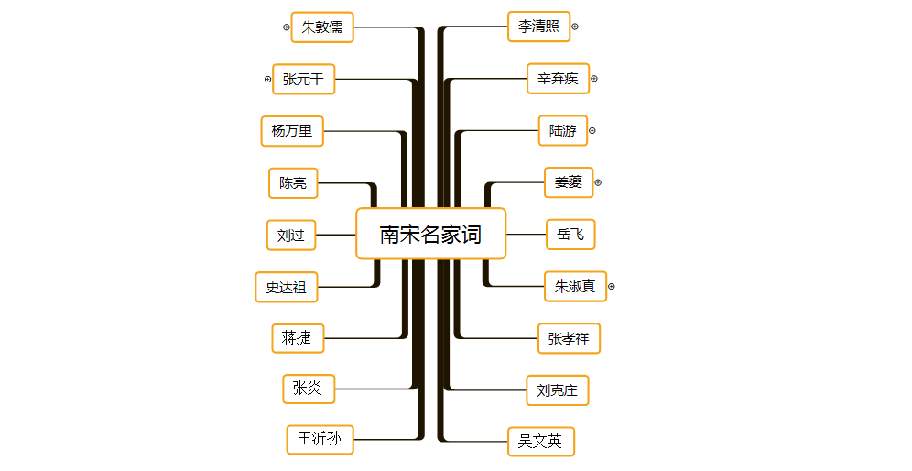

Slide 84
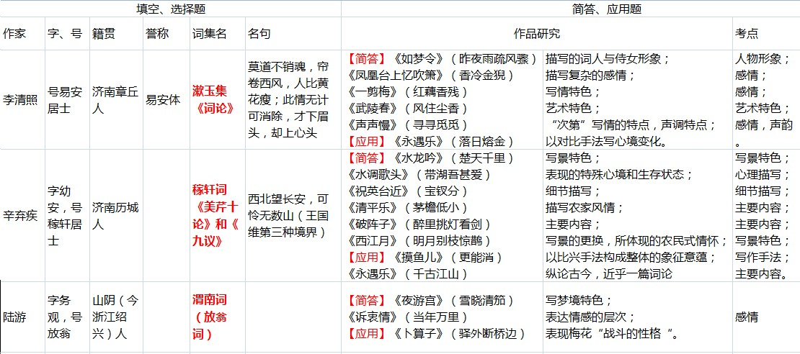

Slide 85
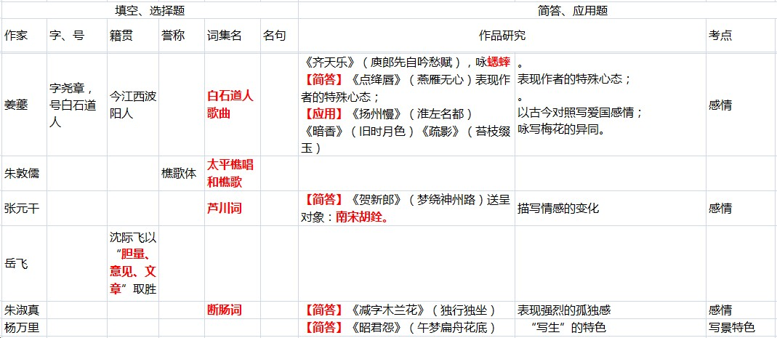

Slide 86
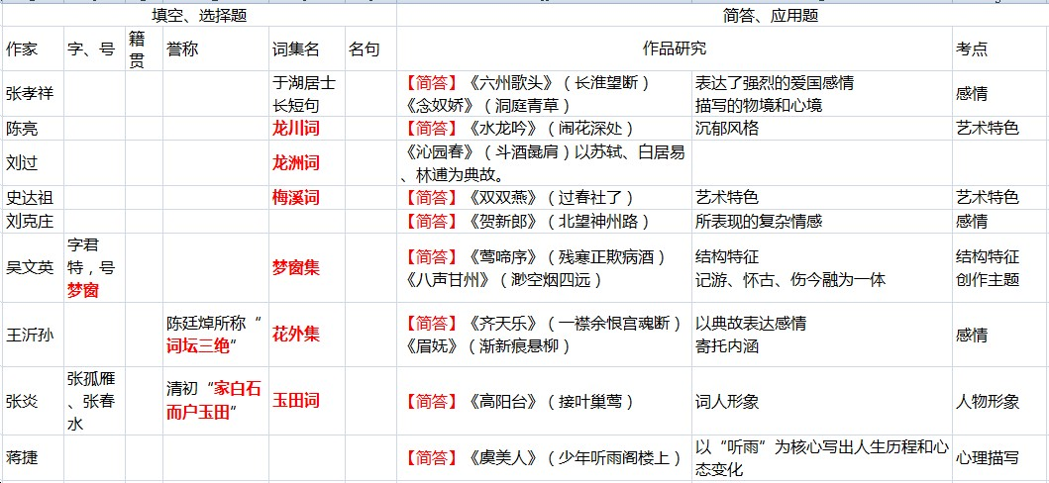

Slide 87
第四编 南宋名家词
一、朱敦儒
二、李清照
三、张元干
四、岳飞
五、朱淑真

Slide 88
一、朱敦儒
词集《太平樵唱》、《樵歌》。
樵歌体： “樵歌体”，又称“朱希真体”，是指宋代词人朱敦儒的作品。因其词自成一家，故名曰“樵歌体”。其主要特征：以清隽婉丽、流畅谐缓为基本特色。

Slide 89
第四编 南宋名家词
一、朱敦儒
二、李清照
三、张元干
四、岳飞
五、朱淑真

Slide 90
4.2.1
如梦令
李清照
一剪梅
武陵春
二、李清照
如梦令
昨夜雨疏风骤，浓睡不消残酒。试问卷帘人，却道海棠依旧。知否，知否？应是绿肥红瘦。
【考点】描写的词人与侍女形象：因风雨交至而触发愁思，又因愁思而借酒 消愁。一觉醒来，酒意尚存，然思绪已转清晰。故“试问卷帘人”。然侍女只是看到了海棠的外形变化不大，未留意于叶长花消，故答得随意。而词人不必亲眼见过，即知雨必然催肥了枝叶，风必然吹折了花瓣，可见词人平时观察之细致。
凤凰台上忆吹箫
声声慢
永遇乐

Slide 91
4.2.2
如梦令
李清照
一剪梅
武陵春
凤凰台上忆吹箫
二、李清照
一剪梅
红藕香残玉簟秋。轻解罗裳，独上兰舟。云中谁寄锦书来，雁字回时，月满西楼。
花自飘零水自流。一种相思，两处闲愁。此情无计可消除，才下眉头，却上心头。
【考点】写情特色：这是一首别后相思之作，上片写女子从白天到夜晚的所作 所见所思，下片换头写眼前所见之景。
声声慢
永遇乐

Slide 92
4.2.3
如梦令
李清照
一剪梅
武陵春
二、李清照
武陵春
风住尘香花已尽，日晚倦梳头。物是人非事事休，欲语泪先流。闻说双溪春尚好，也拟泛轻舟。只恐双溪舴艋舟，载不动许多愁。
【考点】艺术特色：先写景物，继写梳妆，最后揭示出心情。语言朴素自然， 接近口语，运用虚词，造成曲折传神的艺术效果。运用比喻的修辞手法，新 颖贴切，将抽象感情具体化。
凤凰台上忆吹箫
声声慢
永遇乐

Slide 93
4.2.4
如梦令
李清照
一剪梅
二、李清照
凤凰台上忆吹箫
香冷金猊，被翻红浪，起来慵自梳头。任宝奁尘满，日上帘钩。生怕离怀别苦，多少事、欲说还休。新来瘦，非干病酒，不是悲秋。 休休，这回去也，千万遍《阳关》，也则难留。念武陵人远，烟锁秦楼。惟有楼前流水，应念我、终日凝眸。凝眸处，从今又添，一段新愁。
【考点】描写复杂的感情：上片从我写起，写居室的冷清无序、自己的慵懒动作及无聊心情，写尽生活之无趣。“生怕”三句则从写生活之表征，逐渐导入心境。下片已由上片之闲愁暗恨演变为一种心理的绝望。
武陵春
凤凰台上忆吹箫
声声慢
永遇乐

Slide 94
4.2.5
如梦令
二、李清照
声声慢
寻寻觅觅，冷冷清清，凄凄惨惨戚戚。乍暖还寒时候，最难将息。三杯两盏淡酒，怎敌他、晚来风急？雁过也，正伤心，却是旧时相识。满地黄花堆积。憔悴损，如今有谁堪摘？守着窗儿，独自怎生得黑？梧桐更兼细雨，到黄昏、点点滴滴。这次第，怎一个愁字了得！
【考点】“次第”写情的特点：借秋景渲染愁情，极写晚景之凄凉。以“大雁”来衬托自己流落南方。下片仍以写景为主，引发对生命和时间的恐惧感。
【考点】声调特点：第一，大量使用双声叠韵字，加倍衬写自己的感情。第二，舌音、齿音交相重叠，形象表达词人内心的忧愁和迷茫。第三，敢压险韵，用得自如贴切。
李清照
一剪梅
武陵春
凤凰台上忆吹箫
声声慢
永遇乐

Slide 95
4.2.6
如梦令
李清照
二、李清照
永遇乐
落日熔金，暮云合璧，人在何处？染柳烟浓，吹梅笛怨，春意知 几许？元宵佳节，融和天气，次第岂无风雨？来相召、香车宝马，谢他酒朋 诗侣。中州盛日，闺门多暇，记得偏重三五。铺翠冠儿，捻金雪柳，簇带争 济楚。如今憔悴，风鬟霜鬓，怕见夜间出去。不如向、帘儿底下，听人笑语。
【考点】以对比手法写心境变化：上片叙写当前之临安，下片由今追昔。通 过对比，描写了今昔元宵节的不同情形和心态，反映了李清照晚境的凄凉， 寄托了国破家亡的悲情。
一剪梅
武陵春
凤凰台上忆吹箫
声声慢
永遇乐

Slide 96
第四编 南宋名家词
一、朱敦儒
二、李清照
三、张元干
四、岳飞
五、朱淑真

Slide 97
4.3.1
贺新郎
张元干
三、张元干
词集名《芦川词》
贺新郎
梦绕神州路。怅秋风、连营画角，故宫离黍。底事昆仑倾砥柱，九地黄流乱注。聚万落千村狐兔。天意从来高难问，况人情老易悲难诉。更南浦，送君去。凉生岸柳催残暑。耿斜河，疏星淡月，断云微度。万里江山知何处？ 回首对床夜语。雁不到，书成谁与？目尽青天怀今古，肯儿曹恩怨相尔汝！举大白，听《金缕》。
【考点】送呈对象：南宋著名的爱国志士胡铨。
【考点】描写情感的变化：上片叙写时事，悲悼中州沦丧，志士流放，但大多托于梦境。下 片开头点明送别的季节时令，通过描写清肃悲凉的环境和气氛来烘托词人悲痛难抑的心境， 抒写离情别意。

Slide 98
第四编 南宋名家词
一、朱敦儒
二、李清照
三、张元干
四、岳飞
五、朱淑真

Slide 99
4.4.1
满江红
四、岳飞
满江红
怒发冲冠，凭栏处、潇潇雨歇。抬望眼，仰天长啸，壮怀激烈。三十功名 尘与土，八千里路云和月。莫等闲、白了少年头，空悲切！
靖康耻，犹未雪。臣子恨，何时灭！驾长车，踏破贺兰山缺。壮志饥餐胡虏 肉，笑谈渴饮匈奴血。待从头、收拾旧山河，朝天阙。
明代沈际飞评：以“胆量、意见、文章”取胜。
岳飞

Slide 100
第四编 南宋名家词
一、朱敦儒
二、李清照
三、张元干
四、岳飞
五、朱淑真

Slide 101
4.5.1
减字木兰花
五、朱淑真
词集名《断肠词》
减字木兰花
独行独坐。独倡独酬还独卧。伫立伤神。无奈轻寒著摸人。
此情谁见。泪洗残妆无一半。愁病相仍。剔尽寒灯梦不成。
【考点】体现强烈的孤独感：起二句即将深重的孤独感横空抛出，一连写了行、坐、倡、酬、卧五个动作，而皆以“独”字形容。下片接写孤独，但情绪更为强烈。词人因孤独而做了种 种努力，试图摆脱，结果摆脱不成，反而黯然伤神。将愁情不断升级。
朱淑真

Slide 102
第四编 南宋名家词
六、陆游
七、辛弃疾
八、杨万里
九、陈亮
十、张孝祥

Slide 103
4.6.1
卜算子
六、陆游
作者简介:字务观，号放翁，山阴（浙江绍兴）人。词集《渭南集》。一名《放翁词》
卜算子
驿外断桥边，寂寞开无主。已是黄昏独自愁，更著风和雨。
无意苦争春，一任群芳妒。零落成泥碾作尘，只有香如故。
【考点】表现梅花“战斗的性格”：上片主要写梅花生存环境与恶劣遭遇。下片主要写梅花品格的高洁与坚毅。众芳既贪恋春意，又妒忌梅花之孤艳不凡，两两对照，品格高下已现目前。这里的“无意”、“一任”等词，透示出一种孤傲，也隐含着钱仲联所说的“战斗意识”。
陆游

Slide 104
第四编 南宋名家词
六、陆游
七、辛弃疾
八、杨万里
九、陈亮
十、张孝祥

Slide 105
4.7.1
水龙吟
辛弃疾
破阵子
七、辛弃疾
作者简介：字幼安，号稼轩居士，济南历城人。词集《稼轩集》。
水龙吟
楚天千里清秋，水随天去秋无际。遥岑远目，献愁供恨，玉簪螺髻。落日楼头，断鸿声里，江南游子，把吴钩看了，栏干拍遍，无人会、登临意。
休说鲈鱼堪脍，尽西风季鹰归未?求田问舍，怕应羞见，刘郎才气。 可惜流年，忧愁风雨，树犹如此。倩何人唤取，红巾翠袖，揾英雄泪?
【考点】写景特色：上片主要写景，从写水到写山，从写无情之景到写有情之景，层次清晰。 下片言志直接的多，词人把无人领会的登临之意具体说出。
摸鱼儿
永遇乐
清平乐
西江月
水调歌头
祝英台近

Slide 106
4.7.2
水龙吟
辛弃疾
破阵子
七、辛弃疾
破阵子
醉里挑灯看剑，梦回吹角连营。八百里分麾下炙，五十弦翻塞外声。沙场秋点兵。 马作的卢飞快，弓如霹雳弦惊。了却君王天下事，赢得生前身后名。可怜白发生。
【考点】主要内容：上片追忆当年参加抗金义军的军旅生活，充满了浪漫主 义豪情。下片重点写敌我交战的惊险场面。作者并不讳言个人功名欲的驱使， 但其主要思想还是为国家的统一和民族的尊严。
摸鱼儿
永遇乐
清平乐
西江月
水调歌头
祝英台近

Slide 107
4.7.3
水龙吟
辛弃疾
破阵子
七、辛弃疾
摸鱼儿
更能消、几番风雨。匆匆春又归去。惜春长怕花开早，何况落红无数。春且住。见说道、天涯芳草迷归路。怨春不语。算只有殷勤，画檐蛛网，尽日惹飞絮。长门事，准拟佳期又误。蛾眉曾有人妒。千金纵买相如赋，脉脉此情谁诉。君莫舞。君不见、玉环飞燕皆尘土。闲愁最苦。休去倚危栏，斜阳正在，烟柳断肠处。
【考点】以比兴手法构成整体的象征意蕴：词人秉承传统的香草美人的比兴手法，构成了整体的象征意蕴。上片以暮春景色起兴，渐次写出伤春、惜春、留春、怨春的层层感受。下片借汉武帝陈皇后之事，委婉写出个人心态和怀抱。
摸鱼儿
永遇乐
清平乐
西江月
水调歌头
祝英台近

Slide 108
4.7.4
水龙吟
辛弃疾
破阵子
七、辛弃疾
永遇乐
千古江山，英雄无觅，孙仲谋处。舞榭歌台，风流总被，雨打风吹去。斜阳草树，寻常巷陌，人道寄奴曾住。想当年，金戈铁马，气吞万里如虎。 元嘉草草，封狼居胥，赢得仓皇北顾。四十三年，望中犹记，烽火扬州路。 可堪回首，佛狸祠下，一片神鸦社鼓。凭谁问，廉颇老矣，尚能饭否？
【考点】纵论古今，近乎一篇词论：全篇借咏史而言现实，上片用孙权、刘裕史事，以表明自己心迹。下片在怀古之情的基础上，切合南宋的实际，提出了有针对性的战略，并表达了自己烈士暮年、壮心不已的精神。这首词纵论历史，暗关时事，揭示了人生短暂与江山永恒的矛盾，近乎一篇词论。
摸鱼儿
永遇乐
清平乐
西江月
水调歌头
祝英台近

Slide 109
4.7.5
水龙吟
辛弃疾
破阵子
七、辛弃疾
清平乐
茅檐低小，溪上青青草。醉里吴音相媚好，白发谁家翁媪？大儿锄豆溪东，中儿正织鸡笼。最喜小儿亡赖，溪头卧剥莲蓬。
【考点】描写农家风情：词写农家生活，在和谐宁静的画面中，充满了浓浓的生活情趣。上片写自然风光和乡里互相说笑的美好，下片转入对农事活动的描写，表现出对农村生活的倾心。
摸鱼儿
永遇乐
清平乐
西江月
水调歌头
祝英台近

Slide 110
4.7.6
水龙吟
辛弃疾
破阵子
七、辛弃疾
西江月
明月别枝惊鹊，清风夜半鸣蝉。稻花香里说丰年，听取蛙声一片。 七八个星天外，两三点雨山前。旧时茅店社林边，路转溪桥忽见。
【考点】写景的变换：作者纯任白描，以“夜行”为线索，不仅写出了黄沙岭上-岭下-溪流-林边-茅店的行走路线变化，而且移步换景，更写出了路线变化所带来的景物变化和心情变化。
【考点】体现的农民式情怀：词写作者夏夜行道所见所感，视角从树枝移到稻田，企盼丰收。辛弃疾不仅对农民付出了极大的关怀，而且他自己也因此拥有了一种农民式的情怀。
摸鱼儿
永遇乐
清平乐
西江月
水调歌头
祝英台近

Slide 111
4.7.7
水龙吟
辛弃疾
破阵子
七、辛弃疾
水调歌头
带湖吾甚爱，千丈翠奁开。先生杖屦无事，一日走千回。凡我同盟鸥鹭，今日既盟之后，来往莫相猜。白鹤在何处，尝试与偕来。破青萍，排翠藻，立苍苔。窥鱼笑汝痴计，不解举吾杯。废沼荒丘畴昔，明月清风此夜，人世几欢哀。东岸绿阴少，杨柳更须栽。
【考点】表现辛弃疾的特殊心境和生存状态：刚从尔虞我诈的官场摆脱出来， 具有一种特别的欣喜之情。下片由带湖今昔变化，故对其变迁，感慨深沉。
摸鱼儿
永遇乐
清平乐
西江月
水调歌头
祝英台近

Slide 112
4.7.8
水龙吟
辛弃疾
破阵子
七、辛弃疾
祝英台近
宝钗分，桃叶渡。烟柳暗南浦。怕上层楼，十日九风雨。断肠片片飞红，都无人管，更谁劝、啼莺声住。 哽咽梦中语。鬓边觑。试把花卜归期，才簪又重数。罗帐灯昏，哽咽梦中语。是他春带愁来，春归何处。却不解、带将愁去。
【考点】细节描写：此词以一女子口吻，摹写晚春闺情，情深语清，温柔缠绵。起三句追忆当年分别情形，赠物、地点、氛围次第写来，印象恍如目前，而伤痛似在昨日。下片从鬓边觑花到数瓣卜归再到才簪又数，这些细节描写颇能表现出女子思念情人的焦虑心情。
摸鱼儿
永遇乐
清平乐
西江月
水调歌头
祝英台近

Slide 113
第四编 南宋名家词
六、陆游
七、辛弃疾
八、杨万里
九、陈亮
十、张孝祥

Slide 114
4.8.1
昭君怨
八、杨万里
昭君怨
午梦扁舟花底，香满西湖烟水。急雨打篷声，梦初惊。
却是池荷跳雨，散了真珠还聚。聚作水银窝，泻清波。
【考点】写生的的特色：这首小令用轻松活泼的笔调写自己梦中泛舟西湖和被雨惊醒后的情景。词构思巧妙，意境新颖，梦境与现实对照写来，曲折而有层次，极富变化，细细品味，似乎看到晶莹璀灿的珍珠在碧绿的“盘”中 滚动；似乎嗅到荷花的阵阵幽香，有很强的艺术魅力。
杨万里

Slide 115
第四编 南宋名家词
六、陆游
七、辛弃疾
八、杨万里
九、陈亮
十、张孝祥

Slide 116
4.9.1
水龙吟
九、陈亮
号龙川，词集名《龙川词》。
水龙吟
闹花深处楼台，画帘半卷东风软。春归翠陌，平莎茸嫩，垂杨金浅。 迟日 催花，淡云阁雨，轻寒轻暖。恨芳菲世界，游人未赏，都付与莺和燕。寂寞凭高念远，向南楼、一声归雁。金钗斗草，青丝勒马，风流云散。罗绶分香，翠绡封泪，几多幽怨？正消魂又是，疏烟淡月，子规声断。
【考点】沉郁风格：全词以春景带出恨意，而恨意亦复层层渲染，明写莺燕夺春，实写人情 委顿，兼之往事云散，幽怨难消，故触目结成恨意。词人从白天的花闹风软一直写到夜晚的子规声断，经历了一天的凄苦，形成了通篇的沉郁。
陈亮

Slide 117
第四编 南宋名家词
六、陆游
七、辛弃疾
八、杨万里
九、陈亮
十、张孝祥

Slide 118
4.10.1
念奴娇
十、张孝祥
词集名《于湖居士长短句》
念奴娇
洞庭青草，近中秋、更无一点风色。玉鉴琼田三万顷，著我扁舟一叶。素 月分辉，明河共影，表里俱澄澈。悠然心会，妙处难与君说。应念岭表经年，孤光自照，肝胆皆冰雪。短发萧骚襟袖冷，稳泛沧溟空阔。尽挹西江，细斟 北斗，万象为宾客。扣舷独啸，不知今夕何夕！
【考点】描写的物境和心境：上片侧重描绘物境，艺术展现水月交辉、表里澄澈的空灵境界；下片着重描写心境，刻画了词人冰肝雪胆的自我形象。
张孝祥
六州歌头

Slide 119
4.10.2
念奴娇
十、张孝祥
六州歌头
长淮望断，关塞莽然平。征尘暗，霜风劲，悄边声。黯销凝。追想当年事， 殆天数，非人力，洙泗上，弦歌地，亦膻腥。隔水毡乡，落日牛羊下，区脱 纵横。看名王宵猎，骑火一川明。笳鼓悲鸣。遣人惊。念腰间箭，匣中剑， 空埃蠹，竟何成。时易失，心徒壮，岁将零。渺神京。干羽方怀远，静烽燧， 且休兵。冠盖使，纷驰骛，若为情。闻道中原遗老，常南望、翠葆霓旌。使 行人到此，忠愤气填膺。有泪如倾。
【考点】表达了强烈的爱国热情：上片写北望中原所见到的景象，景中含情 ；下片以写情为 主，但融情入境。这首词浓郁悲壮的爱国感情，从宋代以来，一直感染着一代又一代的人。
张孝祥
六州歌头

Slide 120
第四编 南宋名家词
十一、刘过
十二、姜夔
十三、刘克庄
十四、吴文英
十五、王沂孙

Slide 121
4.11.1
沁园春
十一、刘过
【考点】字改之，号龙洲道人，词集名《龙洲词》。《沁园春》以苏轼、白居易、林逋为典故。
沁园春·斗酒彘肩
斗酒彘肩，风雨渡江，岂不快哉！被香山居士，约林和靖，与坡仙老，驾勒吾回。坡谓西湖，正如西子，浓抹淡妆临镜台。二公者，皆掉头不顾，只管衔杯。
白云天竺去来，图画里、峥嵘楼观开。爱东西双涧，纵横水绕；两峰南北，高下云堆。逋曰不然，暗香浮动，争似孤山先探梅。须晴去，访稼轩未晚，且此徘徊。
刘过

Slide 122
第四编 南宋名家词
十一、刘过
十二、姜夔
十三、刘克庄
十四、吴文英
十五、王沂孙

Slide 123
4.12.1
点绛唇
十二、姜夔
字尧章，号白石道人，饶州鄱阳人。词集名《白石道人歌曲》。作《齐天乐》咏蟋蟀。
点绛唇
燕雁无心，太湖西畔随云去。数峰清苦，商略黄昏雨。第四桥边，拟共天随住。今何许？凭栏怀古，残柳参差舞。
【考点】表现作者的特殊心态：全词以冬季日暮、寒山欲雨为背景，委婉传写出作者意欲归隐的幽微复杂心态。因为亲眼目睹了燕雁无心与数峰清苦的明显反差，所以便直言心志，希望抛却红尘，在吴江城外的第四桥边安度今生。
姜夔
扬州慢

Slide 124
4.12.2
点绛唇
十二、姜夔
扬州慢
淮左名都，竹西佳处，解鞍少驻初程。过春风十里。尽荠麦青青。自胡马窥 江去后，废池乔木，犹厌言兵。渐黄昏，清角吹寒。都在空城。 杜郎俊赏，算而今、重到须惊。纵豆蔻词工，青楼梦好，难赋深情。二十四 桥仍在，波心荡、冷月无声。念桥边红药，年年知为谁生。
【考点】以古今对照写爱国感情：作者上片意在描写当时扬州的萧条景况，但起首八字却重笔点出昔日扬州之繁盛，以盛观衰，感慨加倍深沉。下片侧重对扬州史事的虚拟。姜夔在今昔对照中寄予了深沉的爱国感情。
姜夔
扬州慢

Slide 125
第四编 南宋名家词
十一、刘过
十二、姜夔
十三、刘克庄
十四、吴文英
十五、王沂孙

Slide 126
4.13.1
贺新郎
十三、刘克庄
贺新郎
北望神州路。试平章、这场公事，怎生分付。记得太行山百万，曾入宗爷驾驭。今把作、握蛇骑虎。君去京东豪杰喜，想投戈、下拜真吾父。谈笑里，定齐鲁。 两河萧瑟惟狐兔。问当年、祖生去后，有人来否。多少新亭挥泪客，谁梦中原块土。算事业、须由人做。应笑书生心胆怯，向车中、闭置如新妇。空目送，塞鸿去。
【考点】所表现的复杂情感：结合历史和时事，用散文化的笔调，寄语殷殷，以此表现自己深蕴含心中的北伐宿愿，同时对妥协软弱、苟且偷安的南宋朝廷进行了批评。
刘克庄

Slide 127
第四编 南宋名家词
十一、刘过
十二、姜夔
十三、刘克庄
十四、吴文英
十五、王沂孙

Slide 128
4.14.1
八声甘州
十四、吴文英
字君特，号梦窗，词集名《梦窗词集》
八声甘州
渺空烟四远，是何年、青天坠长星。幻苍崖云树，名娃金屋，残霸宫城。箭径酸风射眼，腻水染花腥。时靸双鸳响 ，廊叶秋声。宫里吴王沉醉，倩五湖倦客，独钓醒醒。问苍波无语，华发奈山青。水涵空、栏干高处，送乱鸦、斜日落渔汀。连呼酒，上琴台去，秋与云平。
【考点】将游记、怀古、伤今融为一体：这首词在记游中怀古，在怀古中伤今。起二句大笔勾勒，涵今茹古，想出尘外，境界空灵而壮阔，接下数句“幻”字领起，化实为虚。下片将吴王沉醉而亡国与范蠡独醒而全身对应写来，实在可堪玩味。全词摇曳今古之间，洗脱凡艳，仙骨珊珊。
吴文英
莺啼序

Slide 129
4.14.2
八声甘州
吴文英
莺啼序
莺啼序
残寒正欺病酒，掩沉香绣户。燕来晚、飞入西城，似说春事迟暮。画船载、清明过却，晴烟 冉冉吴宫树。念羁情、游荡随风，化为轻絮。
十载西湖，傍柳系马，趁娇尘软雾。溯红渐招入仙溪，锦儿偷寄幽素，倚银屏、春宽梦窄， 断红湿、歌纨金缕。暝堤空，轻把斜阳，总还鸥鹭。
幽兰旋老，杜若还生，水乡尚寄旅。别后访、六桥无信，事往花委，瘗玉埋香，几番风雨。 长波妒盼，遥山羞黛，渔灯分影春江宿。记当时、短楫桃根渡，青楼仿佛，临分败壁题诗， 泪墨惨淡尘土。
危亭望极，草色天涯，叹鬓侵半苎。暗点检、离痕欢唾，尚染鲛绡，亸凤迷归，破鸾慵舞。 殷勤待写，书中长恨，蓝霞辽海沉过雁。漫相思、弹入哀筝柱。伤心千里江南，怨曲重招， 断魂在否？
【考点】结构特征：全词共四片，长达240字，形同一小赋。这是一篇伤逝之词，大意不出 “悲欢离合”四字。

Slide 130
第四编 南宋名家词
十一、刘过
十二、姜夔
十三、刘克庄
十四、吴文英
十五、王沂孙

Slide 131
4.15.1
齐天乐
十五、王沂孙
词集名《花外集》，陈廷焯以清真词法之密、白石词格之高、碧山词味之厚并称为“词坛三绝”。
齐天乐
一襟余恨宫魂断，年年翠阴庭树。乍咽凉柯，还移暗叶，重把离愁深诉。西窗过雨。怪瑶佩流空，玉筝调柱。镜暗妆残，为谁娇鬓尚如许？ 铜仙铅泪似洗。叹移盘去远，难贮零露。病翼惊秋，枯形阅世，消得斜阳几度。余音更苦。甚独抱清商，顿成凄楚。谩想薰风，柳丝千万缕。
【考点】以典故表达感情：此词在两个典故中寄寓思想和感情：其一是齐后忿而自杀后，尸 变为蝉，由此带出一个情感故事；其二是魏明帝拆迁托承露盘的铜人，铜人眼中流泪，由此 带出一种故国情结。两个典故，齐后化蝉是情感引线，奠定全词凄清怨忿的情感基调，铜仙铅泪是情感的结穴点。
王沂孙
眉妩

Slide 132
4.15.2
齐天乐
十五、王沂孙
眉妩
渐新痕悬柳，淡彩穿花，依约破初暝。便有团圆意，深深拜，相逢谁在香径。 画眉未稳，料素娥、犹带离恨。最堪爱、一曲银钩小，宝帘挂秋冷。千古盈亏休问。叹慢磨玉斧，难补金镜。太液池犹在，凄凉处、何人重赋清景。故山夜永。试待他、窥户端正。看云外山河，还老尽、桂花影。
【考点】寄托内涵：王沂孙的咏物词往往别有所指。这首词有很深的的君国之忧，上片描摹新月，下片转出托意。将笔纵开，从大处落墨，玉斧难补金镜，显然含有金瓯尚缺、河山难整之意。
王沂孙
眉妩

Slide 133
第四编 南宋名家词
十六、张炎
十二、蒋捷
十八、史达祖

Slide 134
4.16.1
高阳台
十六、张炎
词集名《玉田词》，著《词源》，当时词坛曾有“家白石而户玉田”之盛，有张孤雁、张春水等雅号。
高阳台
接叶巢莺，平波卷絮，断桥斜日归船。能几番游，看花又是明年。东风且伴 蔷薇住，到蔷薇、春已堪怜。更凄然。万绿西泠，一抹荒烟。 当年燕子知何处，但苔深韦曲，草暗斜川。见说新愁，如今也到鸥边。无心 再续笙歌梦，掩重门、浅醉闲眠。莫开帘，怕见飞花，怕听啼鹃。
【考点】词人形象：形象勾画了一个在经受了亡国之痛后自我封闭而性格软弱感伤的词人形象。
张炎

Slide 135
第四编 南宋名家词
十六、张炎
十二、蒋捷
十八、史达祖

Slide 136
4.17.1
虞美人
十七、蒋捷
虞美人
少年听雨歌楼上。红烛昏罗帐。壮年听雨客舟中。江阔云低、断雁叫西风。而今听雨僧庐下。鬓已星星也。悲欢离合总无情。一任阶前、点滴到天明。
【考点】以“听雨”为核心写出人生历程和心态变化：全词以“听雨”这一细节为核心，贯穿其人生的三个阶段。三个阶段的年龄不同、地点不同、心境便不同。年少轻狂，中年经历亡国，晚年或有万念俱灰之心。
蒋捷

Slide 137
第四编 南宋名家词
十六、张炎
十二、蒋捷
十八、史达祖

Slide 138
4.18.1
双双燕
十八、史达祖
号梅溪，词集名《梅溪词》。
双双燕
过春社了，度帘幕中间，去年尘冷。差池欲住，试入旧巢相并。还相雕梁 藻井，又软语商量不定。飘然快拂花梢，翠尾分开红影。芳径，芹泥雨润，爱贴地争飞，竞夸轻俊。红楼归晚，看足柳昏花暝。应自栖香正 稳，便忘了、天涯芳信。愁损翠黛双蛾，日日画栏独凭。
【考点】艺术特色：全词咏物形神皆备。运用了不少拟人化的笔墨，赋予燕子以人的灵性，体物精工，描写细腻；对比手法的运用也十分成功，以人拟燕，由燕及人，通篇灵动，熠熠生辉。
史达祖

Slide 142
1. 分析《定风波》（自春来）中的思妇形象。

Slide 143
1. 分析《定风波》（自春来）中的思妇形象。
定风波
自春来、惨绿愁红，芳心是事可可。日上花梢，莺穿柳带，犹压香衾卧。暖酥消，腻云亸。终日厌厌倦梳裹。无那。恨薄情一去，音书无个。 早知恁么，悔当初、不把雕鞍锁。向鸡窗，只与蛮笺象管，拘束教吟课。镇相随、莫抛躲，针线闲拈伴伊坐。和我。免使年少光阴虚过。
【考点】思妇形象：代言体，描写现实生活中勾栏瓦舍之中沉沦于社会底层的歌姬舞女。

Slide 144
1. 分析《定风波》（自春来）中的思妇形象。
答案：
（1）、以代言方式展示出一独特女性，有世俗阶层的性格。
（2）、通过女性口吻，可见她与以前一味愁眉紧锁、身体倦怠、苍白的怨妇不同，而是具有新性格的女性；
（3）、她敢于直陈对方的薄情，后悔当初没有留下对方，表现出纯洁无瑕的爱情追求；
（4）、她的理想是过平凡但不失情趣的家庭生活：一个事文墨、一个做针线，相互厮守，共度美好时光。

Slide 145
2. 分析《生查子•元夕》（去年元夜时）的主题。

Slide 146
2. 分析《生查子•元夕》（去年元夜时）的主题。
生查子
去年元夜时，花市灯如昼。月上柳梢头，人约黄昏后。 今年元夜时，月与灯依旧。不见去年人，泪湿春衫袖。
【考点】创作主题：作者叙写情事，并不一一著实，而是用笔空灵，通过对比去年与今年不同心境的刻画，表现主人公由幸福到失落的心理过程，其中隐含了对封建婚姻制度的不满情绪。

Slide 147
2. 分析《生查子•元夕》（去年元夜时）的主题。
答案：
（1）、本词主题是通过民间情事表达物是人非、旧情难叙的失落与伤感。
（2）、上片写去年元夜，花灯如昼。月上柳梢头，人约黄昏后，美丽、欢娱。下片今年元夜时，虽然月与灯依旧。但不见去年人，泪湿春衫袖。
（3）、对比强烈又通俗自然。

Slide 148
3. 分析周邦彦《齐天乐•秋思》（绿芜凋尽台城路）的艺术特色。

Slide 149
3. 分析周邦彦《齐天乐•秋思》（绿芜凋尽台城路）的艺术特色。
齐天乐
绿芜雕尽台城路，殊乡又逢秋晚。暮雨生寒，鸣蛩劝织，深阁时 闻裁剪。云窗静掩。叹重拂罗裀，顿疏花簟。尚有綀囊，露萤清夜照书卷。
荆江留滞最久，故人相望处，离思何限？渭水西风，长安乱叶，空忆诗情宛转。凭高眺远。正玉液新篘，蟹螯初荐。醉倒山翁，但愁斜照敛。
【考点】艺术特色：写景沉郁苍凉，极有层次。化用典故、成语，也能以故
为新，自出境界。故地重游，触景生情，渗入了很深的人世沧桑之感。

Slide 150
3. 分析周邦彦《齐天乐•秋思》（绿芜凋尽台城路）的艺术特色。
答案：
60岁重游荆南而作，别有韵味地抒发羁旅情。
（1）、上片绘殊乡晚秋景象：秋天是衰芜之景，景中有羁旅之悲。以起句为基调，从室外的萧索到室内无聊。时光匆匆感在其中。
（2）、下片抒思乡情：改用故人相望思念我；“渭水”化贾岛诗，暗指汴京；为醇酒美蟹而醉，但“愁斜照敛”（一天又过/人生已暮）。流露出人生沧桑感。
（3）、层次极清，化用典故，自成境界；风格沉郁苍凉，也是总结一生。

Slide 151
4. 分析武陵春（风住尘香）的叙事过程。

Slide 152
4. 分析武陵春（风住尘香）的叙事过程。
武陵春
风住尘香花已尽，日晚倦梳头。物是人非事事休，欲语泪先流。闻说双溪春尚好，也拟泛轻舟。只恐双溪舴艋舟，载不动许多愁。
【考点】艺术特色：先写景物，继写梳妆，最后揭示出心情。语言朴素自然， 接近口语，运用虚词，造成曲折传神的艺术效果。运用比喻的修辞手法，新颖贴切，将抽象感情具体化。

Slide 153
4. 分析武陵春（风住尘香）的叙事过程。
答案：
（1）、易安此词描写双溪暮春景象，先写景物，继写梳妆，最后解出心情。词人省略了对疏狂风雨及春日景物的描写，而是把它作为背景，来反衬当前的景象。
（2）、起句既有对春花凋零的怜惜之情，也有借花自喻，感叹自身的漂泊无定。次句由写景落到自身。不去重笔渲染自己的感慨，而是 举重若轻地带过。歇拍两句始写情事，词人的心境悲凉到了极点，虽有“欲语”之意，但从内心引发的涕泪横流，却使语不成句。
（3）、过片仍写情感，意趣微微上扬。词人越想要泛舟清游，越可见其愁苦，以及摆脱现状愿望之强烈。但虽拟泛轻舟，终在沉重的愁情面前打消了念头。

Slide 154
5. 分析念奴娇•赤壁（大江东东去）的写景特色。

Slide 155
5. 分析念奴娇•赤壁（大江东东去）的写景特色。
念奴娇
大江东去，浪淘尽，千古风流人物。故垒西边，人道是，三国周郎赤壁。乱石穿空，惊涛拍岸，卷起千堆雪。江山如画，一时多少豪杰。
遥想公瑾当年，小乔初嫁了，雄姿英发。羽扇纶巾，谈笑间，樯橹灰飞烟灭。故国神游，多情应笑我，早生华发。人生如梦，一尊还酹江月。
【考点】写景特色：《赤壁怀古》是豪放派宋词的代表作，词的主旋律感情激荡，气势雄壮。 全词借古抒怀，将写景、咏史、抒情容为一体，借咏史抒发作者积极入世但年已半百仍功业无成的感慨。

Slide 156
5. 分析念奴娇•赤壁（大江东东去）的写景特色。
答案：
（1）这首《念奴娇》是苏轼因“乌台诗案”被贬黄州时所作。黄州城外 的赤壁矶素饶风景之美，是文人雅赏之地，同时此地也是赤壁之战的故地，故引发其对曹操、周瑜赤壁之战的联想。
（2）词的上片描写赤壁矶风起浪涌的自然风景为主，意境开阔博大，感慨隐约深沉。将浩荡江流与千古人事并收笔下。千古风流人物既尽数被大浪淘尽，则人类之悲哀自是不言而喻。上片主要写自然景象。
（3）下片评史抒情，转向战争景象及寄情于江月情景。进而描绘赤壁壮观景象，动荡之势也暗合人世纷争；歇拍总括景象，顺利接续到历史。

Slide 157
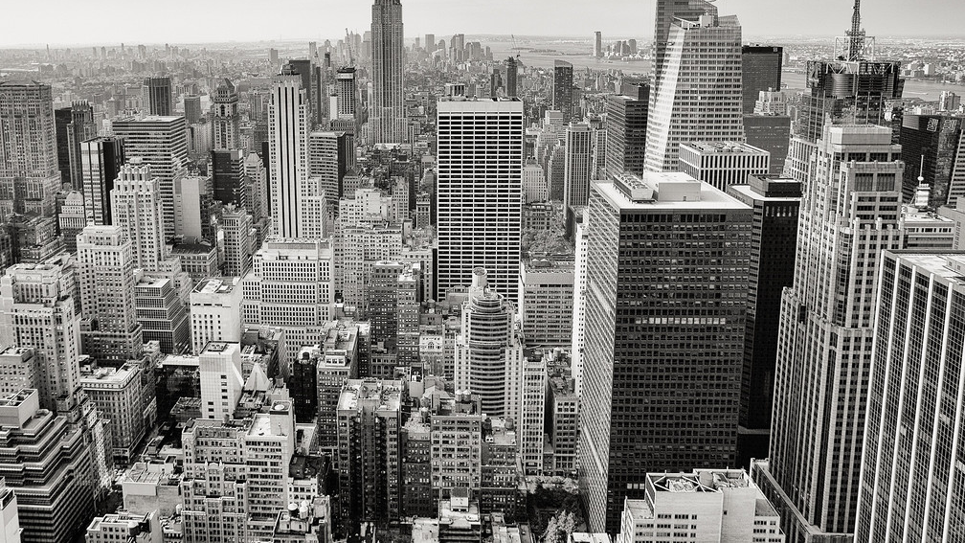
THANK YOU

